Slide 1


Lập Trình C#3
Bài 3: Asp.net core MVC

Slide 2
Mục tiêu
Mô hình MVC
Asp.net core MVC template
Cấu hình Asp.net core MVC

Slide 3
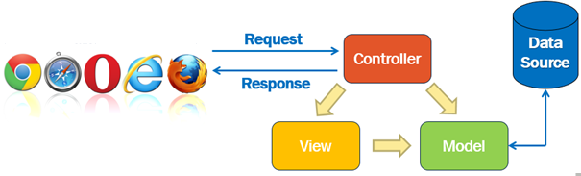
MVC là gì?
MVC viết tắt model-view-controller
Là mô hình lập trình chia code thành 3 phần:
model triển khai các mô hình dữ liệu, truy cập dữ liệu.
view biểu diễn dữ liệu cho người dùng
controller nhận các yêu cầu browser gửi đến và trả về http response

Slide 4
MVC là gì?

Slide 5
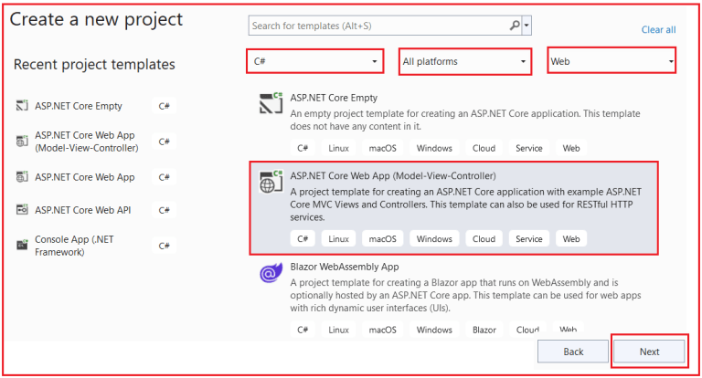
Asp.net core MVC template
Tạo ứng dụng mvc từ template bằng lệnh: dotnet new mvc projectname
Tạo ứng dụng mvc với Vs:

Slide 6
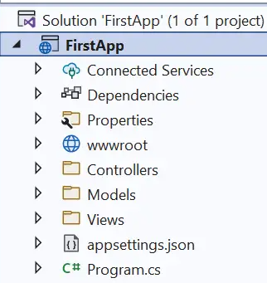
Asp.net core MVC template
Cấu trúc ứng dụng:
Controllers: chứa các lớp nhận yêu cầu
gửi đến và trả về nội dung Http Response
Models: nơi chứa các lớp cung cấp,
xử lý dữ liệu
Views: chứa các file .cshtml dựng
HTML

Slide 7
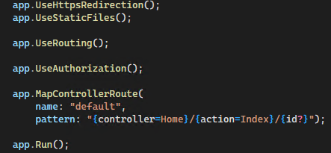
Asp.net core MVC template
Trong Program.cs class thì framework đã thêm MVC Services và MVC Request thông qua middleware pipeline

Slide 8
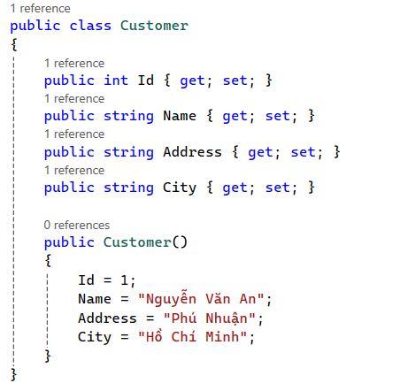
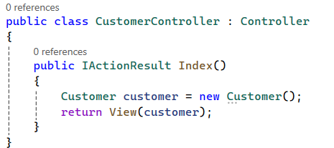
Tạo model
Tạo model Customer.cs
Tạo controller yêu cầu
lấy dữ liệu từ model và
trả về view hiển thị

Slide 9
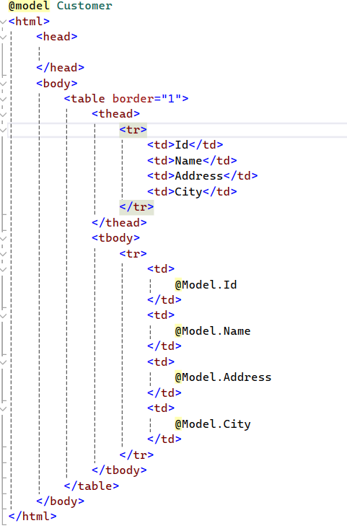
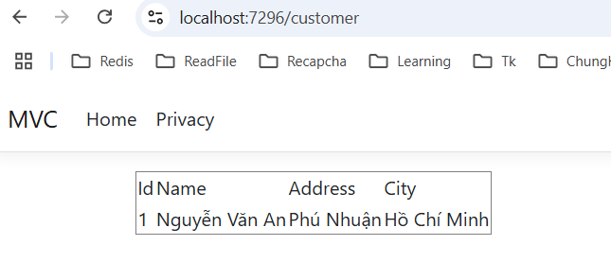
Tạo view
Cần hiển thị thông tin Customer
nên sẽ tạo view chứa html cùng với
các thông tin từ đối tượng customer
Run ứng dụng:

Slide 10
Thực hiện các ví dụ
DEMO

Slide 11
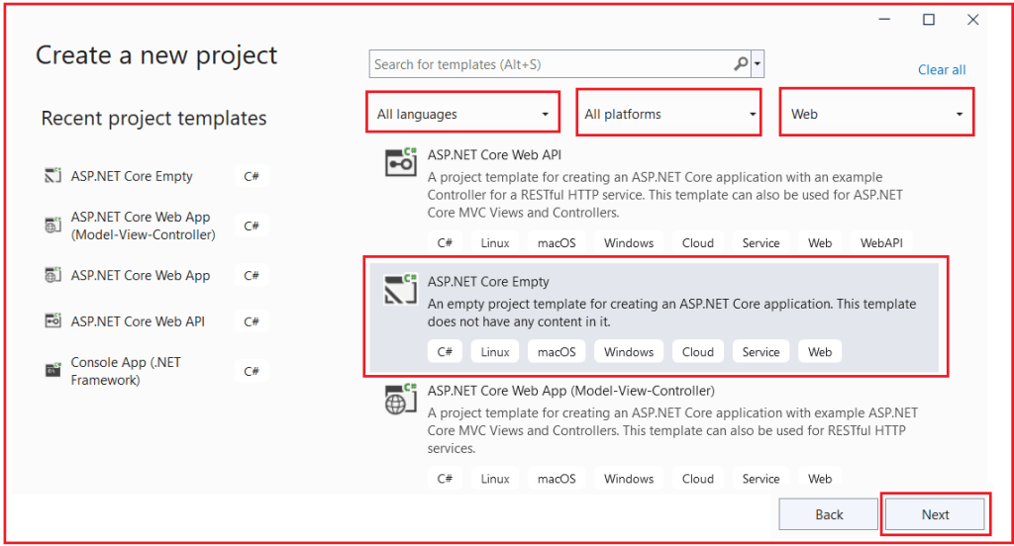
Tự tạo Asp.net core MVC
Có thể tự tạo project Asp.net core mvc mà không cần dùng template mvc gợi ý của Vs.
Bạn cần tự tay code thêm các middleware, modle, controller, view cho dự án

Slide 12
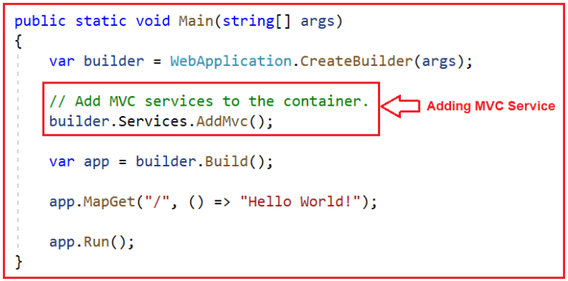
Thêm MVC Service
Thêm extension method AddMvc() vào phương thức Program.cs (AddControllersWithViews())
Dùng phương thức AddMvc() sẽ thêm tất cả các service liên quan đến MVC như Authorization, RazorViewEngine, Tag Helper, Data Annotaion, JsonFomatters, Cors…vào service collection

Slide 13
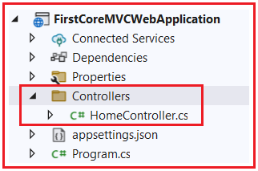
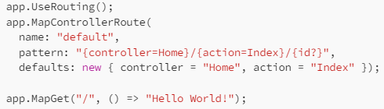
Thêm MVC Middleware
Ứng dụng tới thời điểm này chưa tồn tại controller và action, cần thêm controller cho ứng dụng
HomeController kế thừa Controller và có một phương thức public là Index. Phương thức public này trong controller gọi là Action Methods
Bổ sung middleware giúp định tuyến
controller

Slide 14
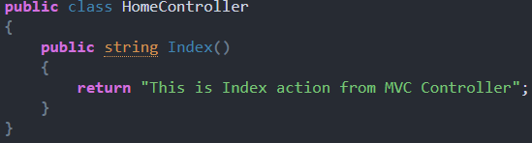
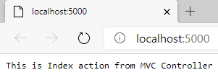
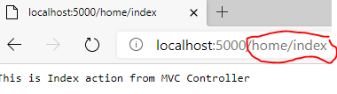
Adding Home Controller
Controller trong MVC pattern có trách nhiệm nhận thông tin request và phản hồi lại cho người dùng. Ví dụ action trả về một chuỗi (không trả về view):
Run dự án
Có thể thay đổi URL với /Home hoặc /Home/Index nó cũng trả về kết quả tương tự.

Slide 15
Hãy thực hiện các ví dụ
DEMO

Slide 16
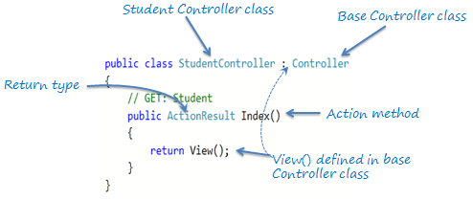
Action method
Các phương thức public của lớp Controller được gọi là Phương thức hành động (Action method)
Phương thức Action phải là public. Không thể private hay protected
Phương thức Action không thể nap chồng (overloaded)
Phương thức Action không thể là phương thức static
Ví dụ sau về phương thức action là Index của lớp StudentControlle

Slide 17
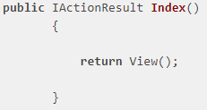
Action trả về view
Tạo action trả về view:
Kiểu trả về của các action nên là IActionResult IActionResult hoặc các kế thừa của nó
Tạo view
Tất cả các View sẽ nằm trong thư mục Views thuộc thư mục gốc
Mỗi Action Method trong Controller sẽ được tạo ra một file view tương ứng giống tên của Action Method

Slide 18
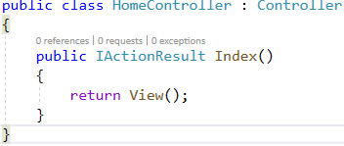
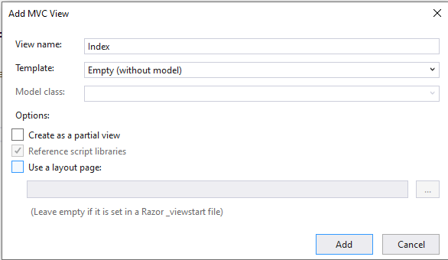

Action trả về view
Tạo view
Ví dụ HomeController sẽ có một file Index.cshtml trong thư mục Views/Home

Slide 19
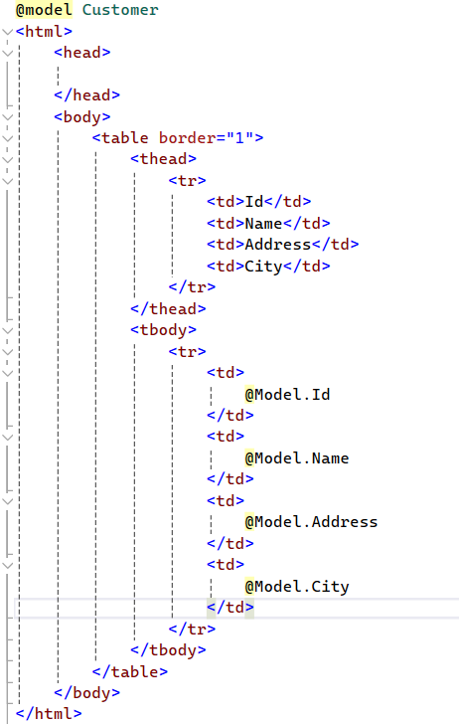
Action trả về view
Tạo view
Ví dụ thay đổi nội dung Index.cshtml
Run ứng dụng, Action method gọi View bằng
cách sử dụng phương thức View(),
trường hợp này action index tìm view index.chtml

Slide 20
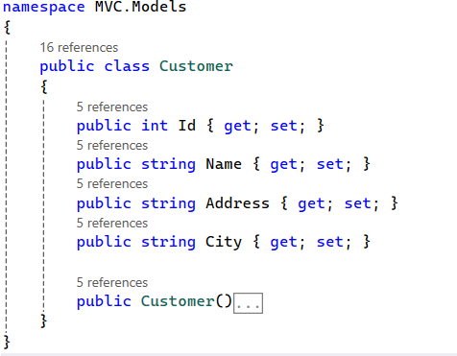
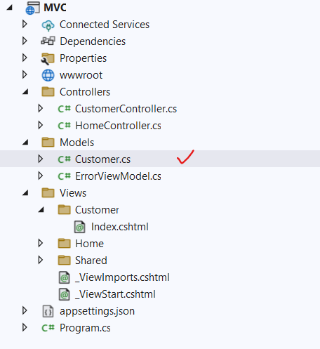
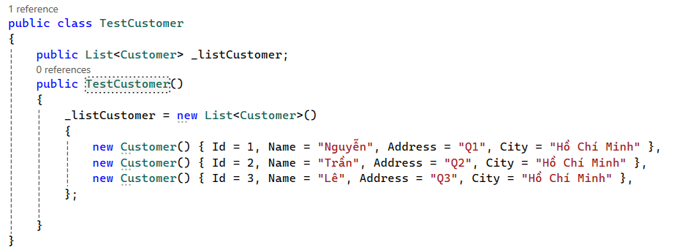
Kết hợp model-controller-view
Ví dụ tạo project hiển thị thông tin các Customer gồm: ID, Name, Address, City
B1: tạo model với
dữ liệu mẫu

Slide 21
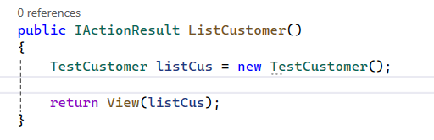

Kết hợp model-controller-view
B2: tạo CustomerController trả về danh sách customer
B3:Tạo view và khai báo dùng model

Slide 22
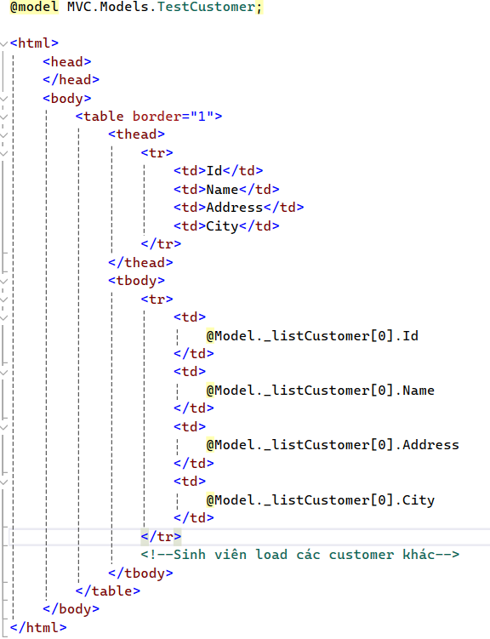
Kết hợp model-controller-view
B4: Tạo view hiển thị danh sách customer

Slide 23
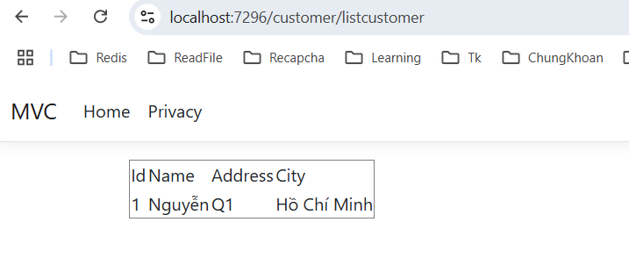
Kết hợp model-controller-view
B5: chạy ứng dụng với định dạng localhost:port/controller/action

Slide 24
Hãy thực hiện các ví dụ
DEMO

Slide 25
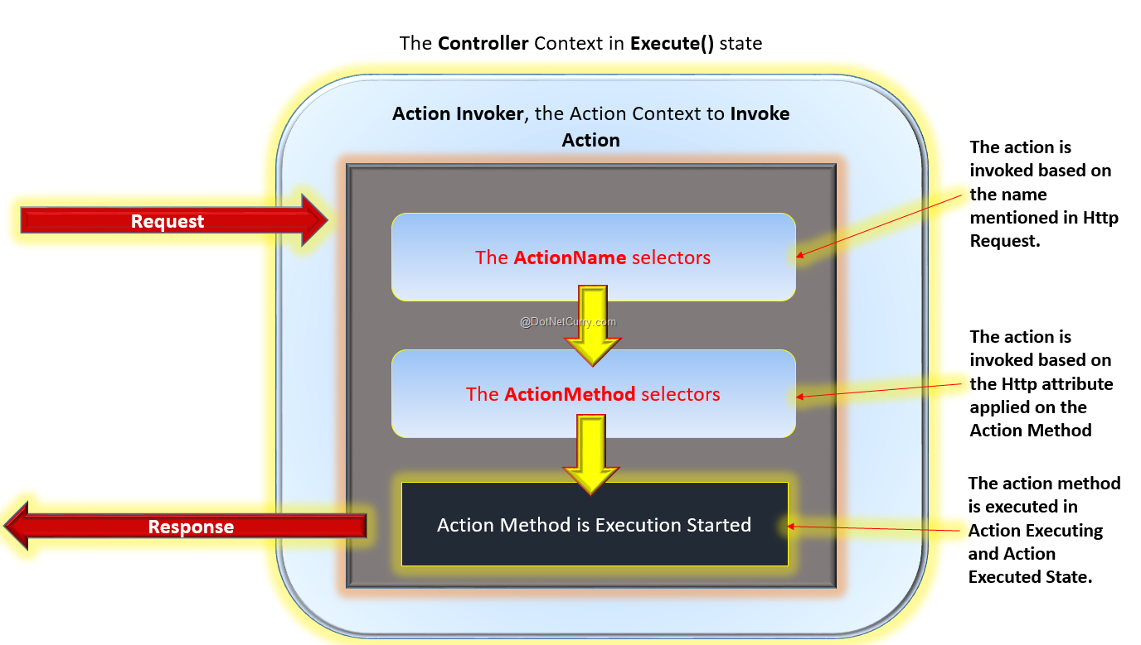
Action Selector
Action selector là một attribute có thể được áp dụng vào controller action. Các attribute này giúp Routing Engine chọn đúng action method để xử lý request. ASP.NET Core bao gồm 3 kiểu Action Selector: Action Name, Non Action, Action Verbs

Slide 26
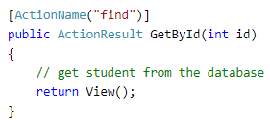
Action name
Định nghĩa tên của một action. Routing engine sẽ sử dụng tên này thay vì tên phương thức để match với action name trong routing
Ví dụ trên áp dụng ActionName("find") cho action method GetById➔khi run ứng dụng sẽ dùng Action Name : http://localhost/student/find/1

Slide 27
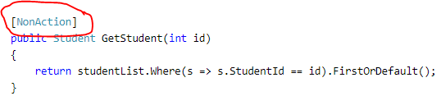
NonAction
Định một phương thức trong controller nhưng phương thức này không là một action method
GetStudent(int id) là một phương thức trong controller nhưng nó không phải là action method được gọi trong routing

Slide 28
ActionVerb
Một phương thức action khi được định nghĩa có thể được gọi theo Get và Post dựa trên HTTP Request
Cho phép lập trình viên có thể định nghĩa hai phương thức khác nhau nhưng cùng tên, một phương thức có thể dùng Http Get và phương thức kia thì có thể dùng HttpPost
Asp.Net core hỗ trợ nhiều ActionVerb, như HttpGet, HttpPost, HttpPut, HttpDelete, HttpOptions & HttpPatch.
Mặc định nếu không sử dụng ActionVerb nào, thì MVC Framework sẽ tự hiểu đó hà HttpGet.

Slide 29
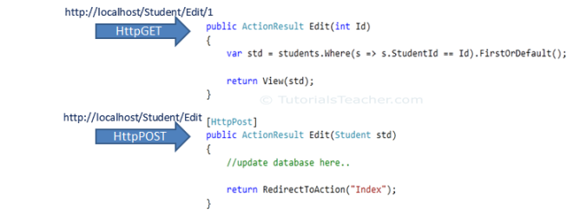
ActionVerb
Ví dụ phương thức Edit với HttpGet trả về một Get Request và tạo ra Edit Form. Phương thức Edit với HttpPost nhận Post request và cập nhật database.

Slide 30
Hãy thực hiện các ví dụ
DEMO

Slide 31
Mô hình MVC Asp.net core MVC template Cấu hình Asp.net core MVC
Tổng kết bài học

